Slide 1
Part III: 東京大学での 教育活動に利用するシステム – UTASとUTOL
東京大学における情報システムとコミュニケーションツール説明会
説明者： 雨宮 智浩
情報基盤センター 教授
質問をslidoでお寄せください
このリンクにアクセスするか、
https://sli.do/ からアクセス して以下のコードを入力
utelecon20250312
事前質問も歓迎します！

Slide 2
はじめに
本パートではUTASとUTOLを紹介します
東京大学で授業を始める前に，次の３つのシステムに慣れておくことをおすすめします
UTAS（UTokyo Academic Affairs System）… 学務システム
大学として公式に記録すべき情報（シラバスや成績など）を取り扱う
授業シラバスの登録や成績の報告に利用
UTOL（UTokyo LMS）… 学習管理システム
授業期間中の教員と学生の情報交換を支援する
お知らせの掲出、資料の配付、出欠の記録、課題の受付に利用
Zoom …オンライン会議ツール
東京大学で最も広く利用されているオンライン会議ツール
Part II

Slide 3

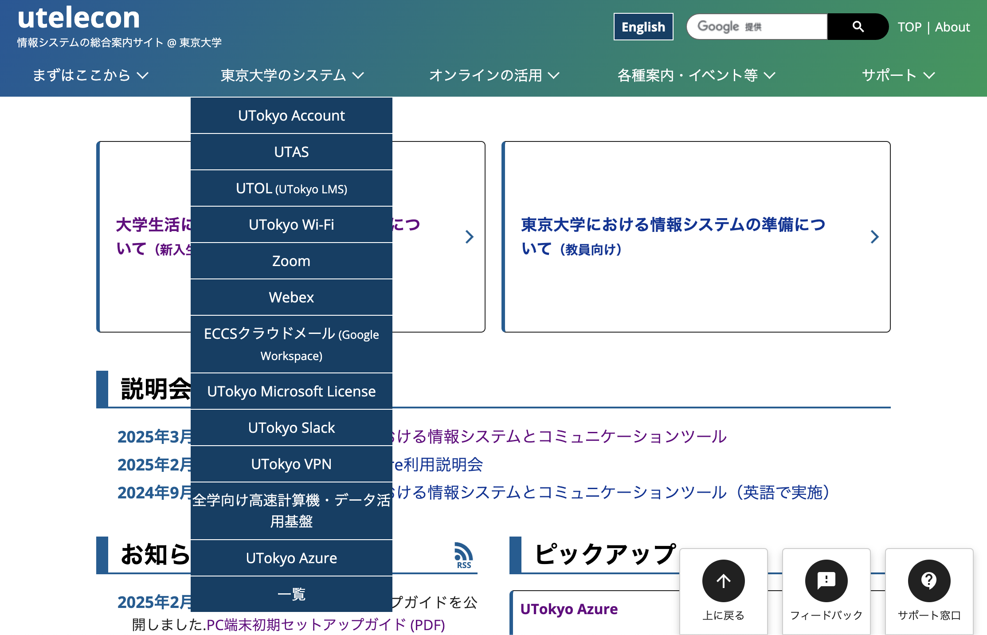
はじめに
より詳しい内容は で確認できます

Slide 4
授業の流れ
オンライン授業でなくても、
多くに共通して各システムを
使うことになります。
UTAS
UTOL
授業開始前
シラバスの登録
授業期間中
授業時間外の学生とのコミュニケーション
オンライン会議の設定と会議情報の学生への周知
資料の配付
出欠の確認
課題の設定、提出受付と評価
オンラインテスト
休講と補講の設定と学生への周知
授業期間後
成績の報告
Zoom
Notes:
2025年度の第１週はオンラインという講義も多い

Slide 5


各システムへのリンク
UTAS
https://utas.adm.u-tokyo.ac.jp/campusweb/
UTOL
https://utol.ecc.u-tokyo.ac.jp/
これらのURLをブラウザのブックマークに登録しましょう

Slide 6
UTAS
質問をslidoでお寄せください
このリンクにアクセスするか、
https://sli.do/ からアクセス して以下のコードを入力
utelecon20250312
事前質問も歓迎します！

Slide 7
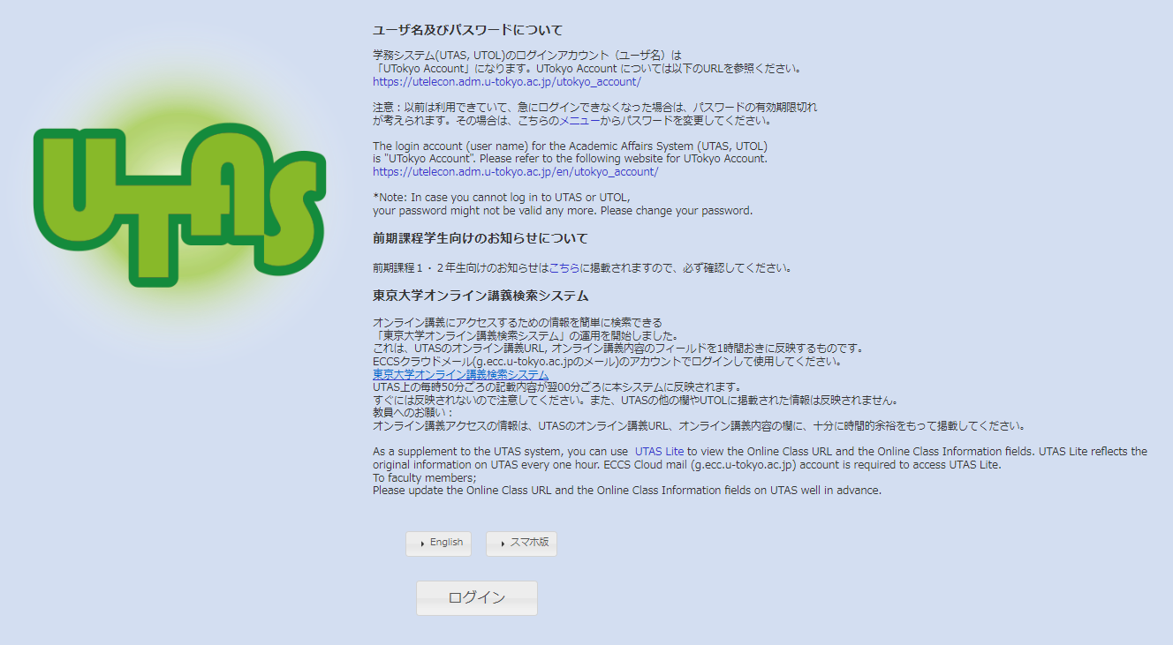
UTASにログインする
UTokyo Account にサインインした状態でない場合には、 サインイン画面に移ります。サインインしてください。
「ログイン」を押す
https://utas.adm.u-tokyo.ac.jp/campusweb/
Notes:
UTokyo Account

Slide 8
授業担当教員がUTASでしなければならないこと
授業のシラバスを登録する
参照：シラバス作成のためのガイドライン（和／英）
参照：UTASマニュアル（教員）（現在は日本語版のみ提供）32～47ページ
授業の履修登録者一覧を確認する
参照：UTASマニュアル（教員）（現在は日本語版のみ提供）7～12ページ
学生に授業の成績を付与する
参照：UTASマニュアル（教員）（現在は日本語版のみ提供）13～31ページ
基本的に、授業を開講する学部・研究科の指示に従ってください
（入力の時期、内容、方法など）
Notes:
歴史的な背景で部局の独立性が高い
成績も100点満点，優良可で良いというところもある
教務の指示に従う

Slide 9
授業担当教員がUTASでできること
授業の開講関係
授業の休講補講情報，教室変更情報を登録する
学生の研究指導関係
指導担当学生の情報を閲覧する

Slide 10
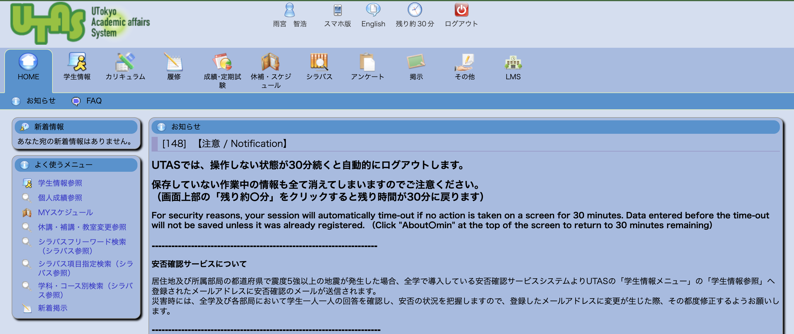
シラバス入力と成績報告
メニューから「シラバス」や「成績・定期試験」を選んでください
シラバス入力
マニュアル
成績報告

Slide 11
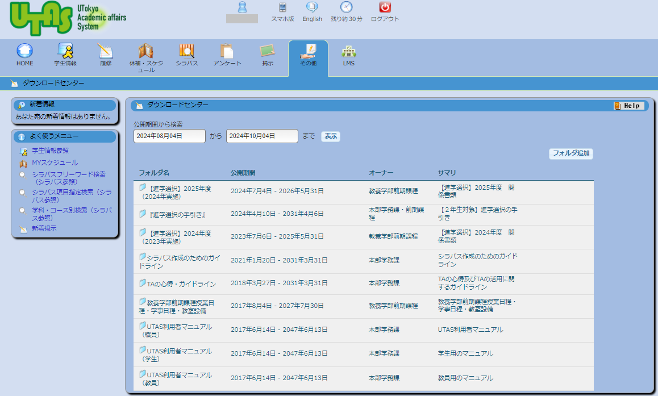
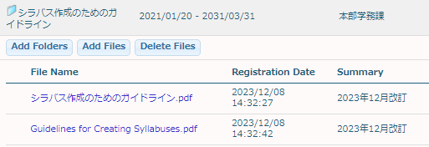
シラバス作成のガイドラインとマニュアル
その他
マニュアル
（教員向け：日本語版のみ）
（学生向け：和英）
シラバス作成のためのガイドライン

Slide 12
UTOL
質問をslidoでお寄せください
このリンクにアクセスするか、
https://sli.do/ からアクセス して以下のコードを入力
utelecon20250312
事前質問も歓迎します！

Slide 13
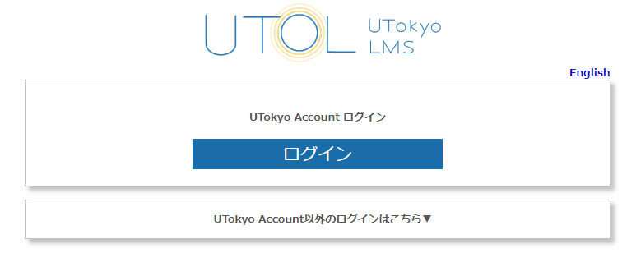
UTOLへのログイン
「ログイン」を押す
UTokyo Account にサインインした状態でない場合には、 サインイン画面に移ります。サインインしてください。
ここから言語を切り替え可能
https://utol.ecc.u-tokyo.ac.jp/
Notes:
本当の初回はCookieの使用の同意が出る（ログイン状態を維持するため）
広告とかは出さない

Slide 14
LMS（学習管理システム）としての UTOL の利用推奨
UTOL は全学向けの LMS ですが，教員に対して利用が必須とされているわけではありません
対面での開講の場合，LMS を利用せずに授業をおこなうこともできます
一部の教員は ECCSクラウドメール で提供されている Google Classroom を使っています
しかしながら，基本的には UTOL の利用を推奨しています
担当教員やTAは学生にメールアドレスを知らせることなく連絡がとれます
UTASと連携した機能があります
受講する授業によって利用するシステムやツールがバラバラだと、 学生に混乱を生じさせてしまいます！
Notes:
10-15コマ授業をとっている学生にとって「一覧できる機能がある」

Slide 15

授業担当教員がUTOLでしなければならないこと
LMSとして UTOL を利用するかどうか決める
使う場合（推奨）
使わない場合
UTASのシラバスに 授業についての標準的な連絡手段を別途指示する
登録の制限を設定する （「履修者範囲設定」）
https://utelecon.adm.u-tokyo.ac.jp/utol/lecturers/settings/#self-registration-and-content-use-scope

Slide 16
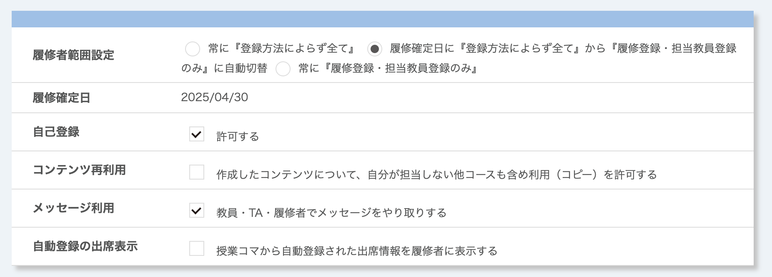
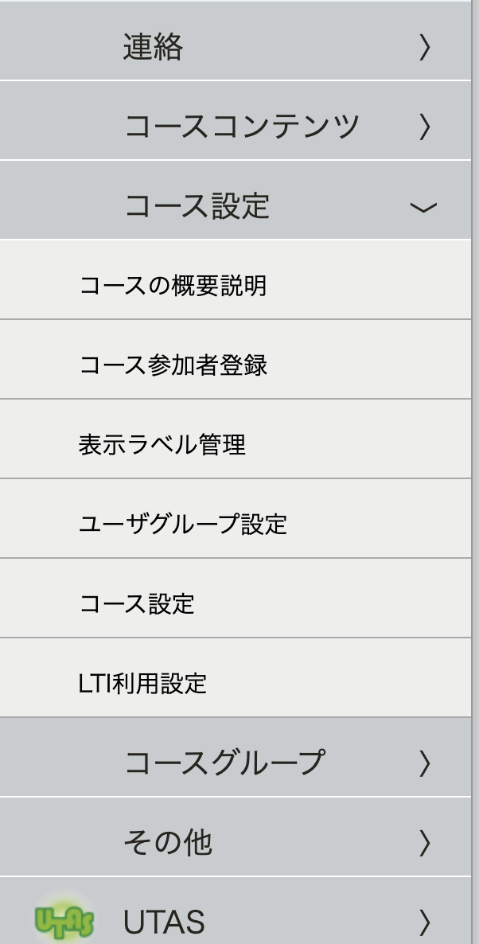
履修者範囲設定
履修者範囲設定 | UTASでの履修登録期間が 終わるまで | UTASでの履修登録期間が 終わって以降
①常に『登録方法によらず全て』
②履修確定日に『登録方法によらず全て』から『履修登録・担当教員登録のみ』に自動切替 (default)
③常に『履修登録・担当教員登録のみ』
授業開講期間の前か途中かを問わず、出席を希望する学生は
誰でも登録が可能
・UTASで履修登録している学生
・担当教員が直接登録した学生
のみアクセス可能
条件を満たさない学生は履修登録期間末に強制的に登録解除
https://utelecon.adm.u-tokyo.ac.jp/utol/lecturers/settings/#self-registration-and-content-use-scope
Notes:
履修登録期間前には迷っている学生もいる

Slide 17


学生から見た UTAS と UTOL の登録の違い
UTAS
UTOL
履修登録する
（あるいは自動的に履修登録済み）
単位の修得を 希望する学生
自動登録
授業への出席
（or 配布資料の閲覧）
だけを 希望する学生
担当教員が許可設定済みのコースでは学生が自己登録できる
担当教員が個別に登録する
登録しない
学生なら誰でも授業の配布資料を閲覧できる状態が望ましくないという授業もあるため、
このような設定が存在します
Notes:
更新の遅延がある（翌朝）
UTASには「履修登録」と「お気に入り登録」がある
お気に入り登録は正式な登録ではない

Slide 18
授業担当教員がUTOLでできること
(授業に学生を招待・登録する)
ただし，前ページの範囲に限る
学生にオンライン授業の情報を知らせる
「メッセージ」「お知らせ」で登録している学生やTAとのメッセージ（または全体通知）の送受信
「課題」で課題を作成し，共有し，提出させ，評価する
「教材」で学生に資料を配付する
「出席管理」で出席を取る
「掲示板」での意見交換
「更新通知」を受信する
メール、LINE、UTokyo Slack を通じて可能
https://utelecon.adm.u-tokyo.ac.jp/utol/notification/
Notes:
LINEについてはLINE messaging apiに変更となり，再設定が必要

Slide 19
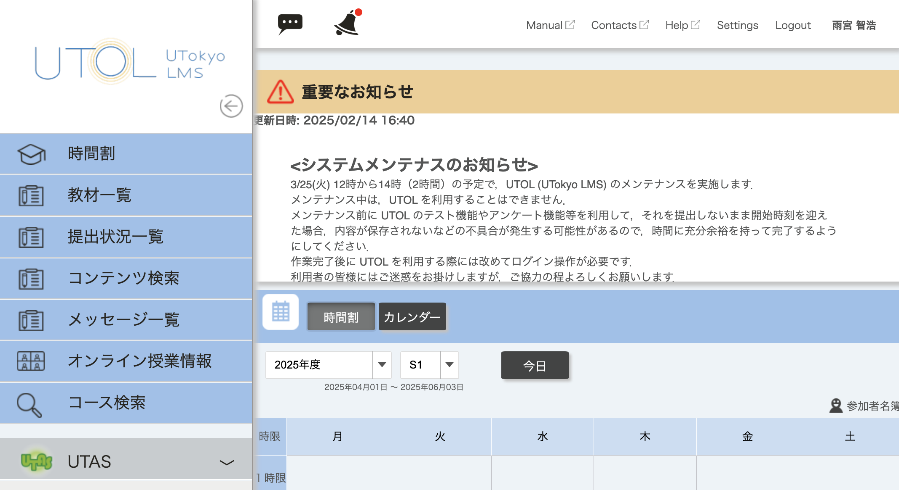
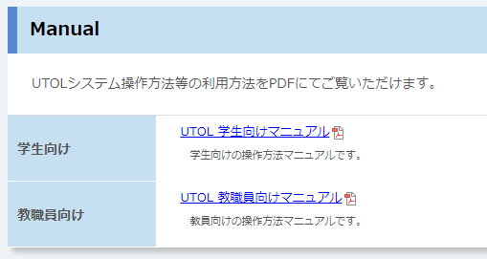
UTOL: 詳細マニュアル
マニュアルはここから参照できます

Slide 20
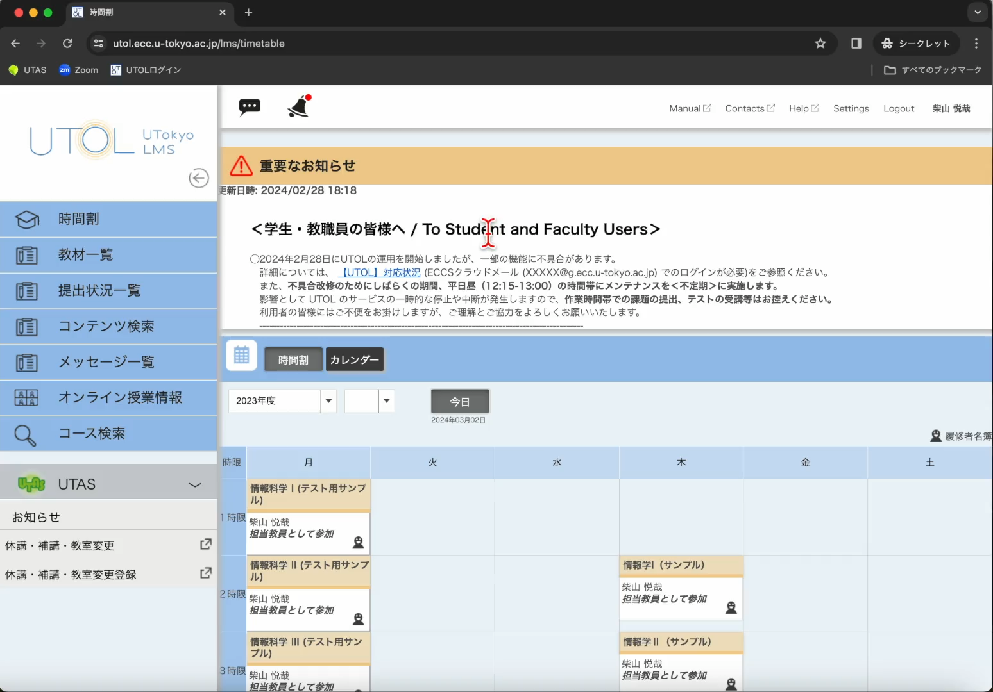
UTOL の基本
時間割から，科目（コース）を選びます
お知らせと
更新通知の
アイコン
緊急の/重要な
お知らせ
Notes:
重要なお知らせ/緊急のお知らせが出ることも
時間割と UTASに登録されたカレンダーの表示
1,2限＋集中講義

Slide 21
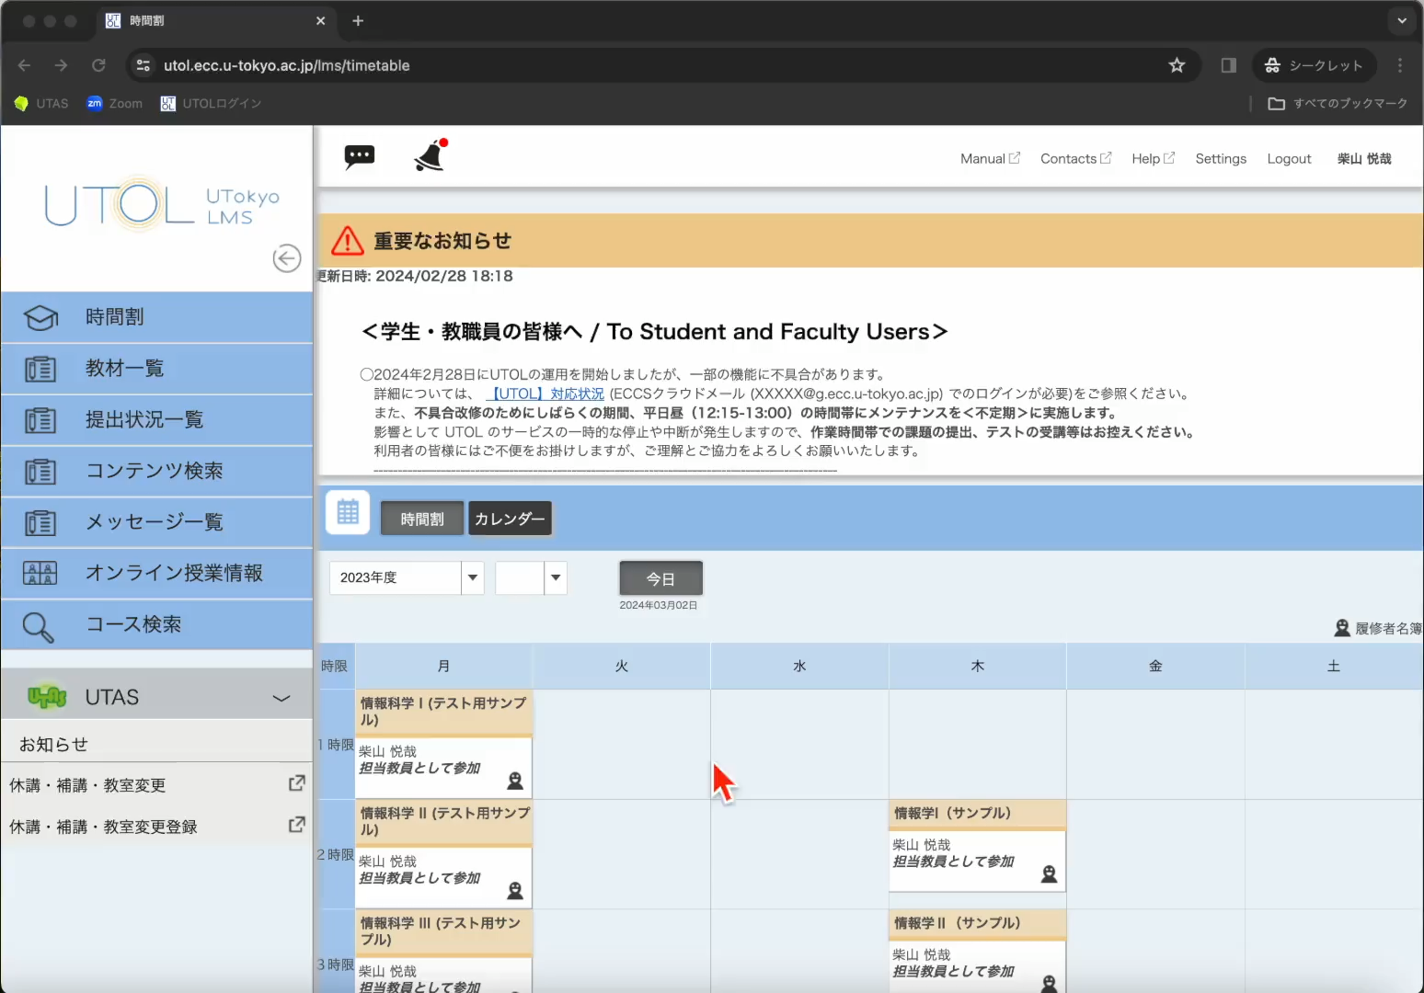
UTOL の基本
年度とタームを選択
Notes:
2025年度を選んでね 東大
Sセメ，春夏S1ターム(前半)S2ターム(後半)
Aセメ，秋A1ターム(前半)A2ターム(後半)

Slide 22
授業時間外の学生との連絡方法
教員→学生
UTOL の「お知らせ」の利用を推奨します
履修者全員に送ることも，一部の学生に送ることもできます
学生→教員
UTOL の「メッセージ」あるいはメールの利用を推奨します
「メッセージ」を使うと，メールアドレスの交換が不要になります
UTOLを使うかどうに関わらず，標準的に利用する連絡方法を学生に伝えてください
なお，教員によって連絡方法が異なると，多くの授業をとっている学生は混乱しやすいので，なるべく統一することが望まれます
Notes:
教員がUTOLにログインして読むことが前提，更新通知を活用して
メッセージ機能はdefaultでオン．オフにすることもできる

Slide 23
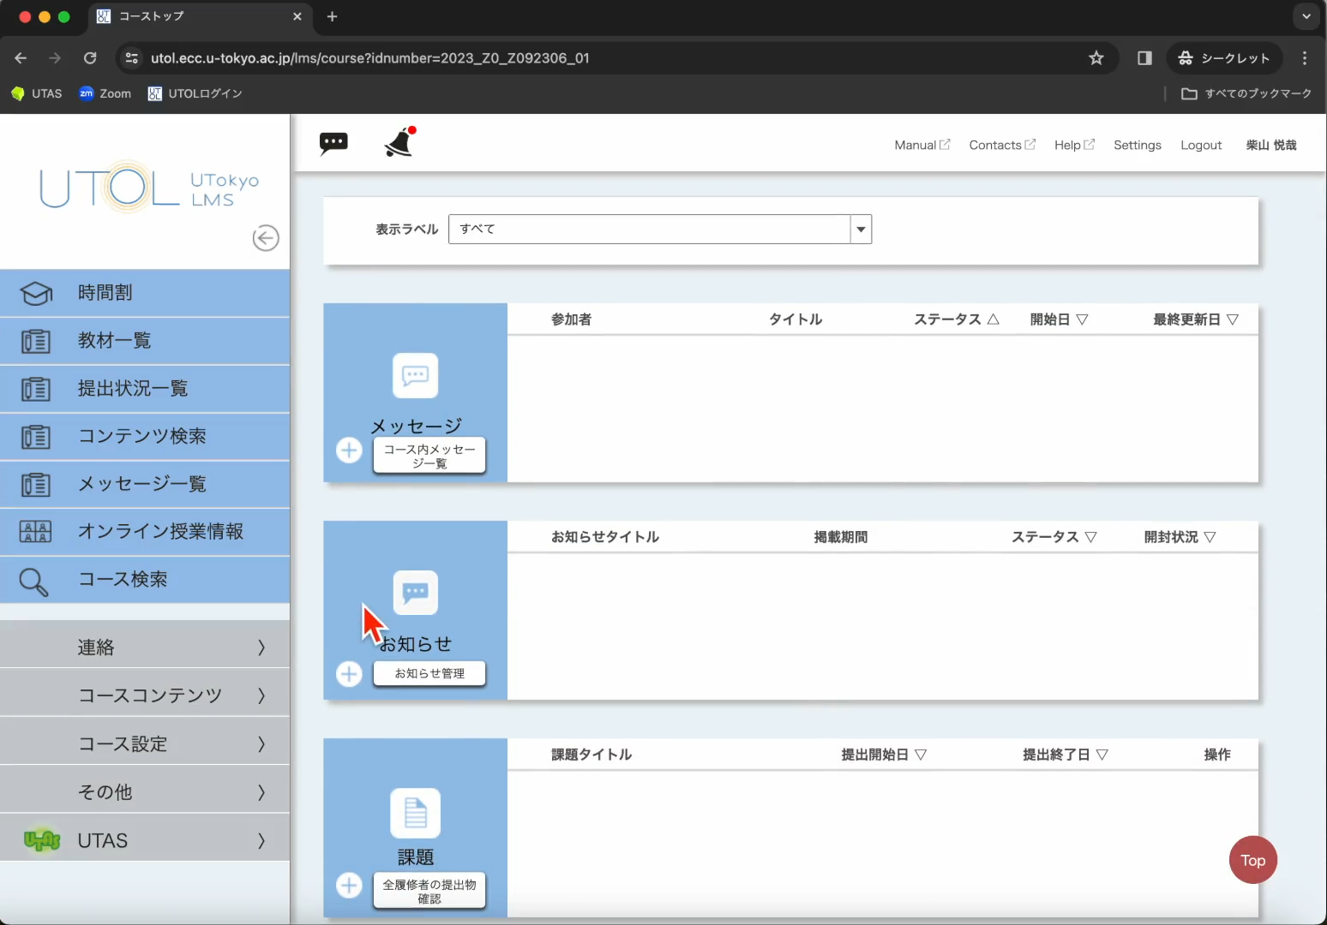
授業時間外のコミュニケーション
学生への連絡には，コース内で「お知らせ」を新規登録してください
新規登録ボタン

Slide 24
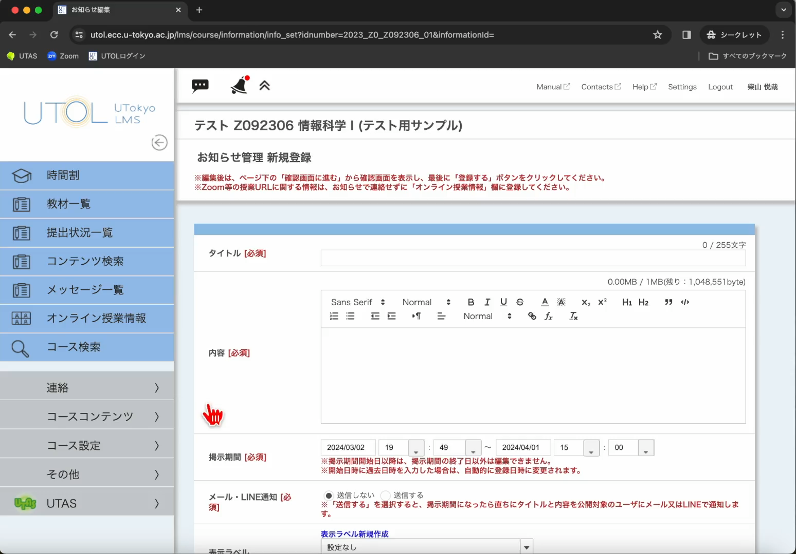
授業時間外のコミュニケーション
「お知らせ」のタイトル，内容等を入力してください
簡単な文字装飾や数式入力程度は可能
一斉送信メールの題目（Subject)と本文に相当
掲示期間は内容に応じて適切に設定
Notes:
マークアップ機能 (Quill)

Slide 25
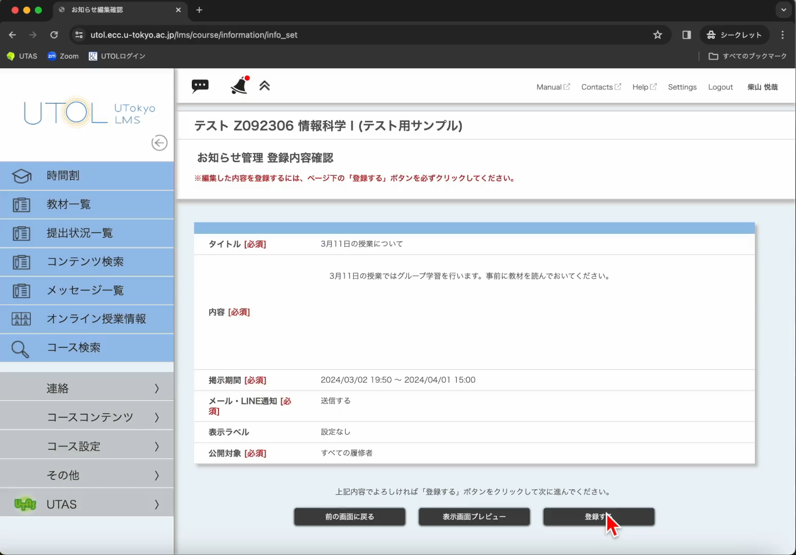
授業時間外のコミュニケーション
（必要ならプレビューしてから）登録してください
通知相手を限定するこもできる
学生が設定していれば，メール・LINEへも通知

Slide 26
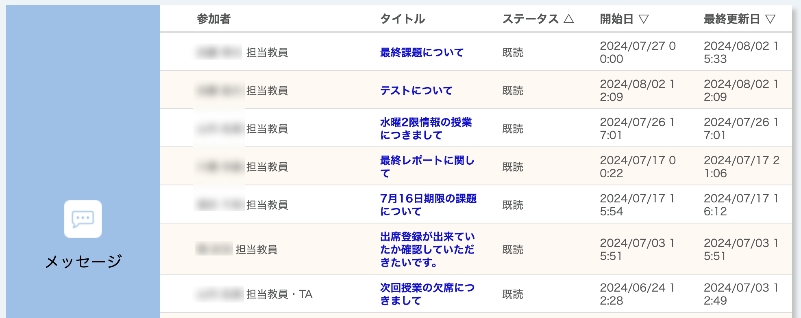
授業時間外のコミュニケーション
UTOL の「メッセージ」が学生から届くことがあります
担当教員のみかTAを含むかの２種類
ここをクリックするとメッセージが読める
Notes:
（繰り返し）教員がUTOLにログインして読むことが前提，更新通知を活用して

Slide 27
UTOLコースのUTokyo Slack連携
utelecon内の利用案内は準備中で，まもなく提供開始になります
利用希望教員はコースごとに申請が必要です
UTOL のコースに登録されたコース参加者(担当教員・TA・履修者)が，連携したワークスペースのメンバーとして自動的に登録されます
コースの開講期間の終了と共に，連携したワークスペースは基本的に利用できなくなります
同じワークスペースを他の授業(コース)で利用することはできません
例：年度が異なる場合には新たなワークスペースを作成し直す必要があります

Slide 28
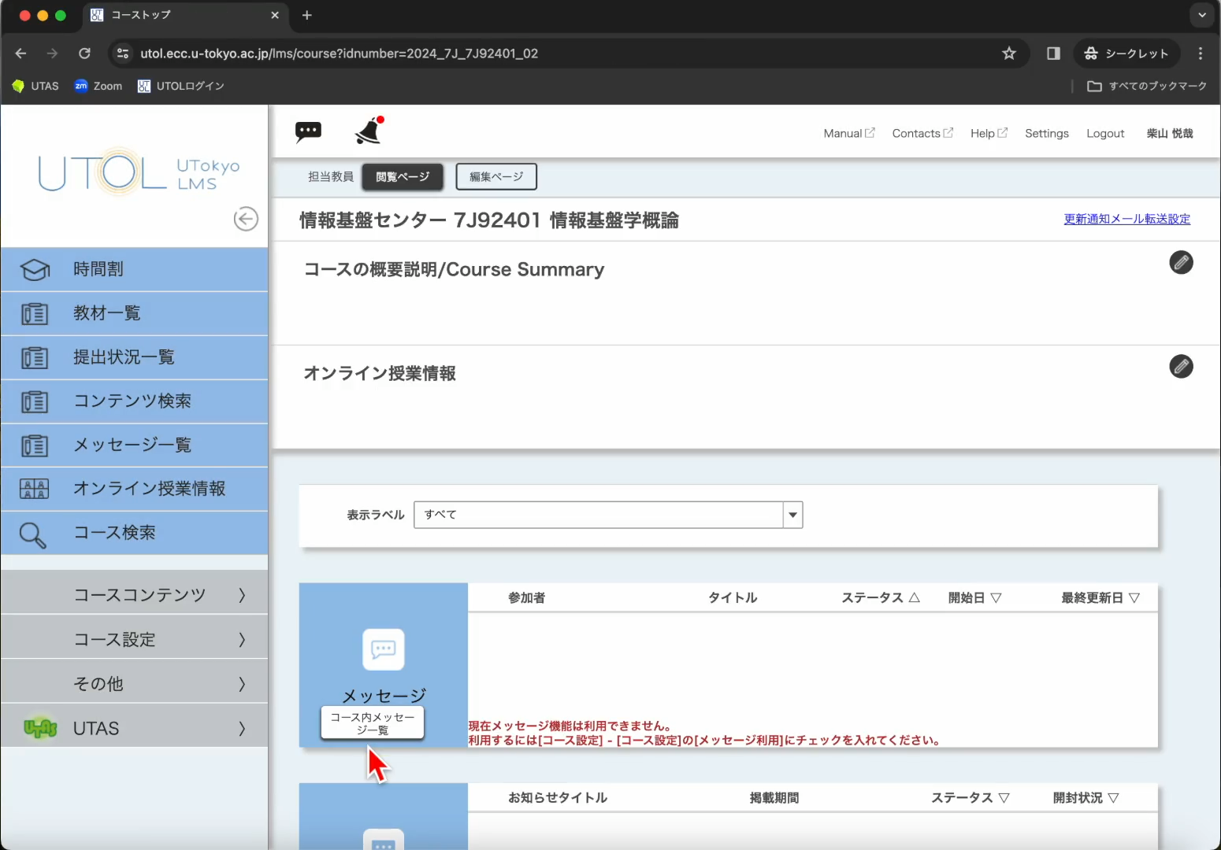
オンライン授業情報の掲示
Zoomの情報等は UTOL の「オンライン授業情報」欄に入力してください
ここを押すと編集モード
Notes:
URLが自動的にリンクになりませんので，お手数ですが，編集画面のボタンを押してリンク化するようお願いします．

Slide 29
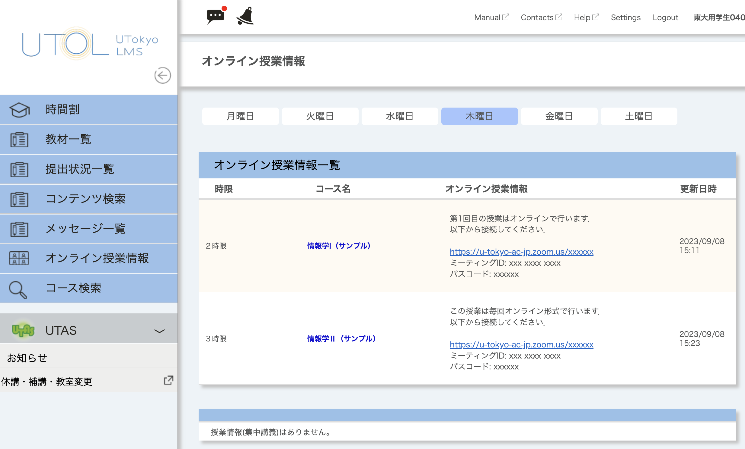
オンライン授業情報の掲示
学生は「オンライン授業情報」欄の内容を一覧できます
Notes:
学生側の画面では，「オンライン授業情報」欄に掲載された情報は，登録したすべての授業を一覧で表示できるようになっているので
オンライン授業情報に書いてほしい

Slide 30
オンライン授業の掲示
Zoom 会議室の情報は，URL だけでなく，ミーティングIDとパスコードも掲示するようにしてください
参考: https://utelecon.adm.u-tokyo.ac.jp/faculty_members/url
「オンライン授業情報」欄には，授業期間中に変更しない（変更が少ない）情報を掲示するのが良いでしょう
一つの授業では，同じ URL を授業期間中使い続ける方が間違いが少ないです
掲示の時期は，授業開始の直前ではなく，ゆとりを持たせるようにお願いします
Notes:
クライアントの環境（タブレットなどのアプリ）から参加する学生に便利なよう，URLだけでなくミーティングIDとパスコードもなるべく記載するようお願いします
「オンライン授業」の欄には授業のホームページを掲載してもよい

Slide 31
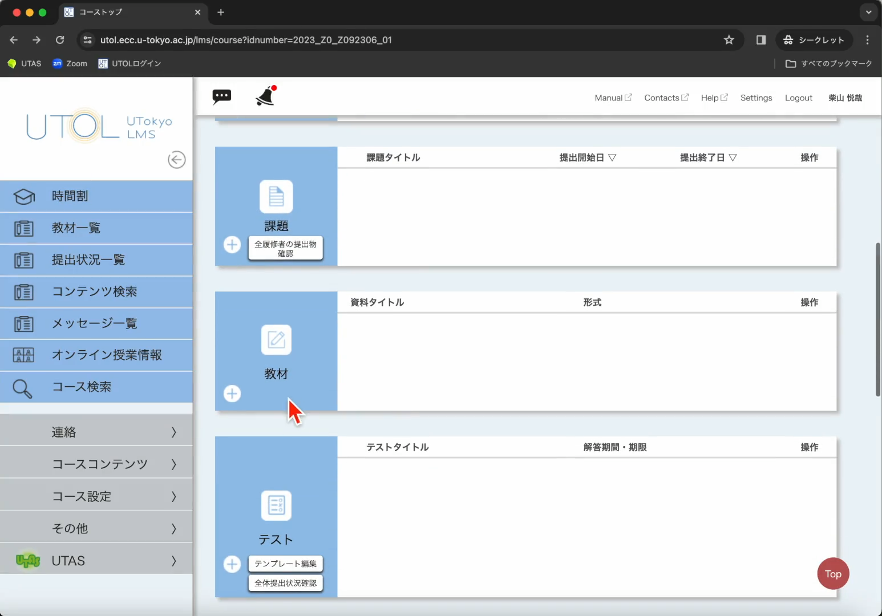
教材の登録（配布）
教材配布のためには，コース内で「教材」を新規登録してください
新規登録ボタン

Slide 32
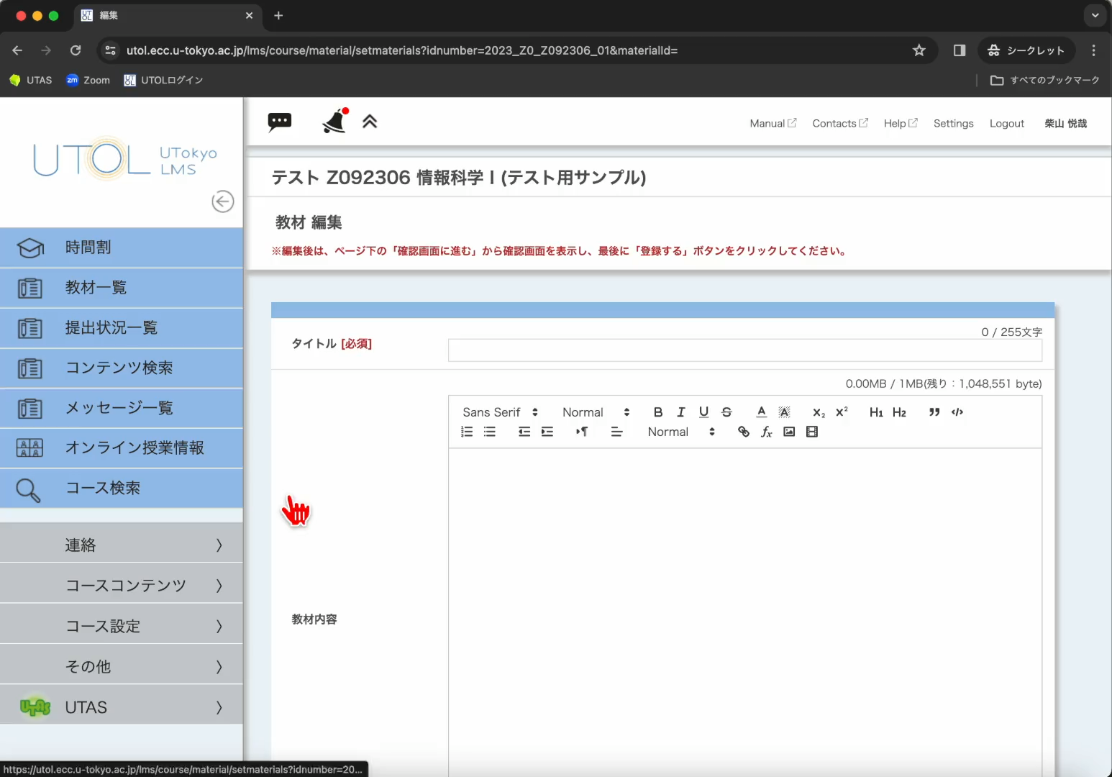
教材の登録（配布）
タイトルを入力し，教材のファイルをドロップしてください
簡単な文章だけなら，ここに入力しても良い

Slide 33
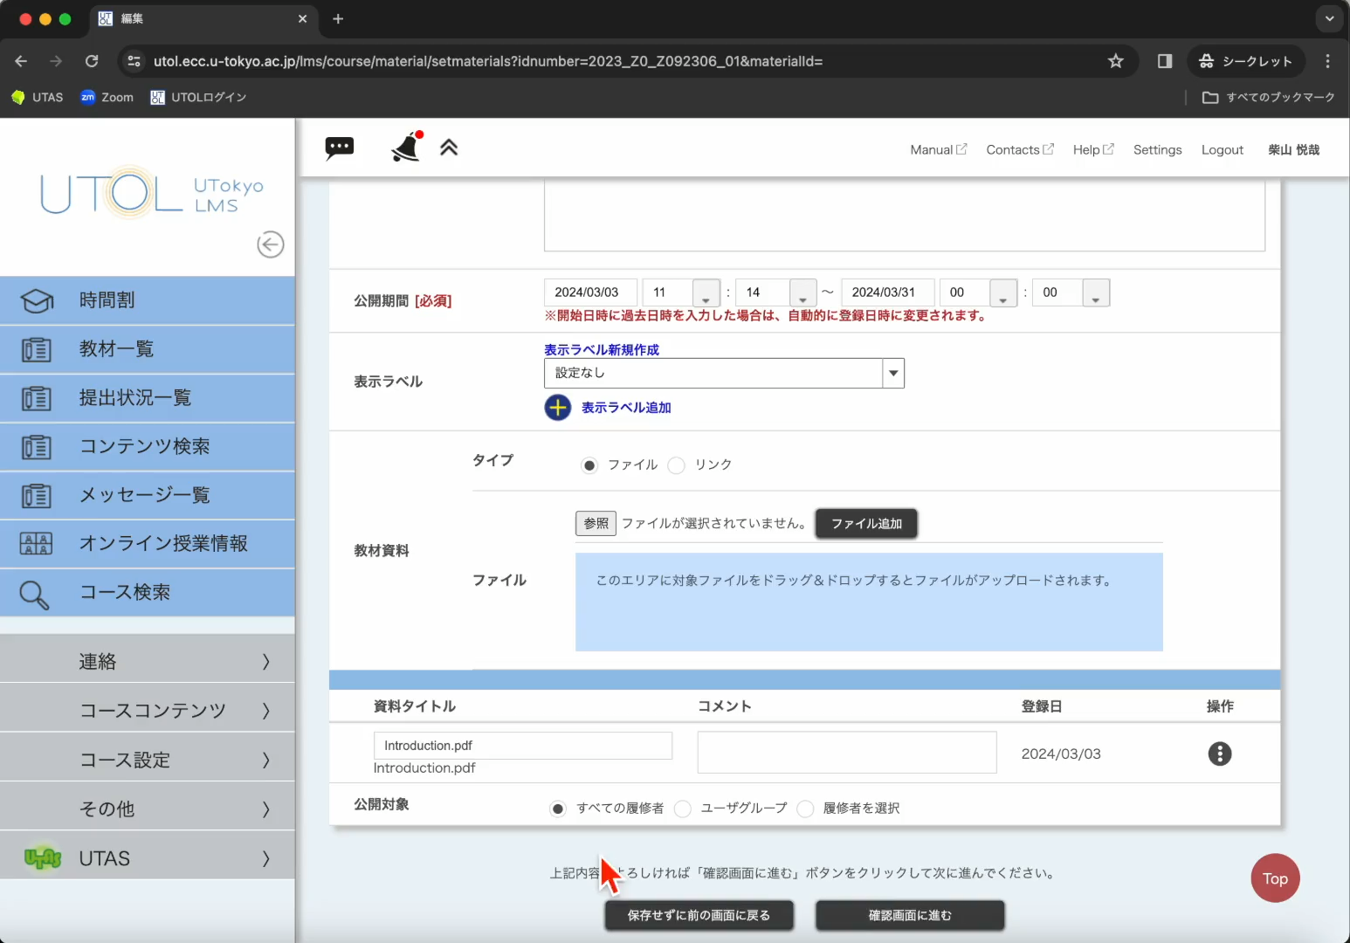
教材の登録（配布）
確認画面に進み，登録を完了してください

Slide 34
教材の登録（配布）
一つの「教材」には，複数のファイルを含めることができます
公開期間としては，期末試験が終わるまでが一つの目安です
学生は，メモ書きできる形式のファイルを好む傾向があります
e.g. ペン入力ができる学生には PDF 形式で配布すると，手書きのメモを取りやすい
e.g. キーボード入力が基本の学生は，PDF ではメモを取りにくい
教材を LMS で公開する際の著作権の考え方については，以下を参照してください
https://utelecon.adm.u-tokyo.ac.jp/articles/copyright/
教材作成時の情報アクセシビリティの確保をお願いします
https://drive.google.com/file/d/1D0-8agRUaomJolAKYj3aSjtSG80ENDR4/view
バリアフリー推進オフィス・情報アクセシビリティ担当
電子メール：spds-staff.adm@gs.mail.u-tokyo.ac.jp

Slide 35
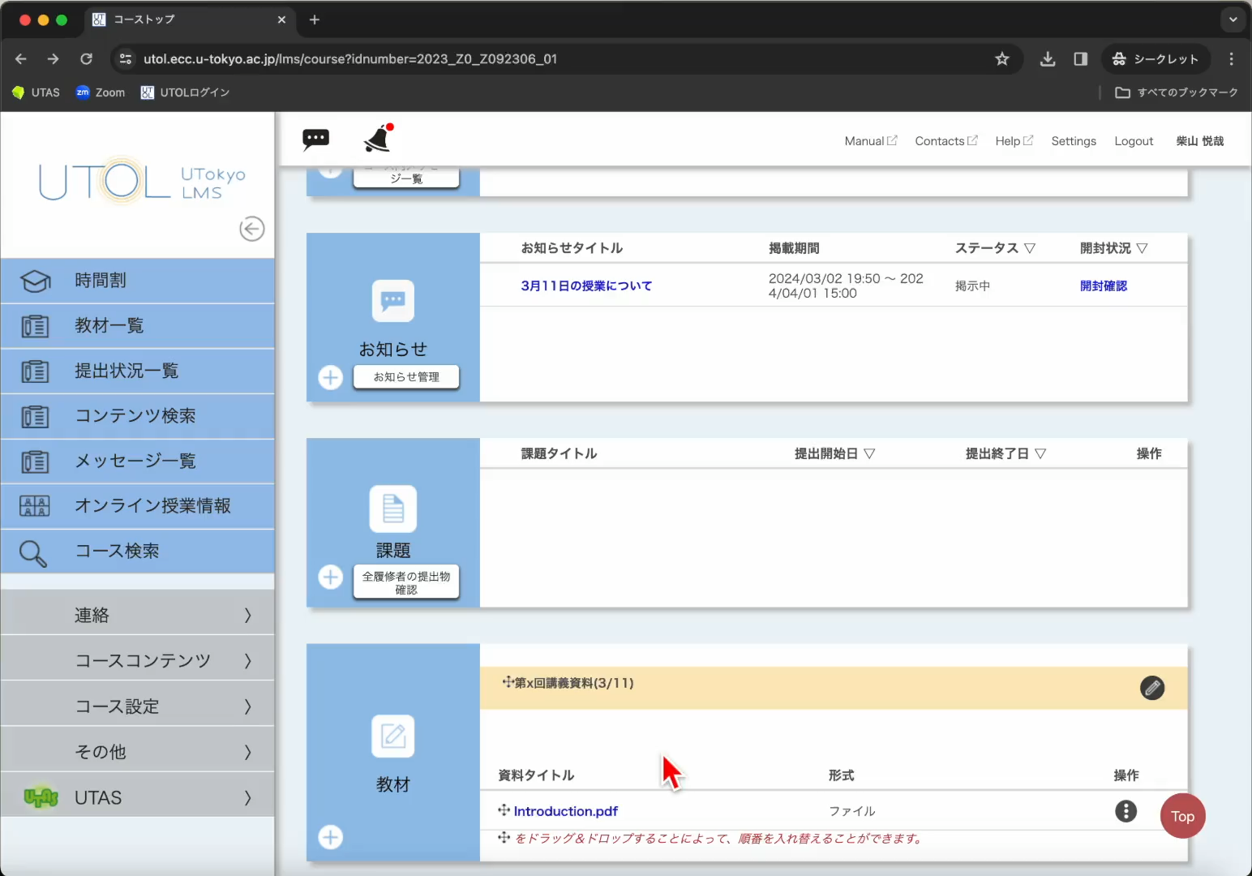
課題の登録（出題）
（レポート）課題の新規登録方法も，教材とほぼ同様です
新規登録ボタン

Slide 36
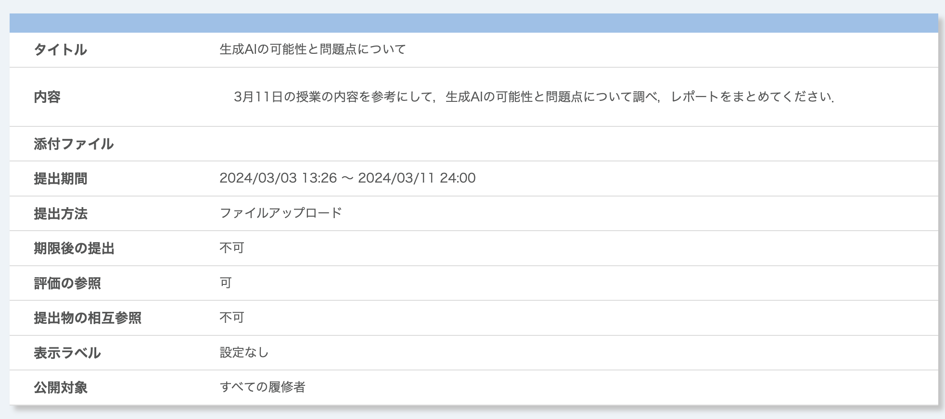
課題の登録（出題）
Notes:
提出方法：「テキスト直接入力」もあるよ

Slide 37
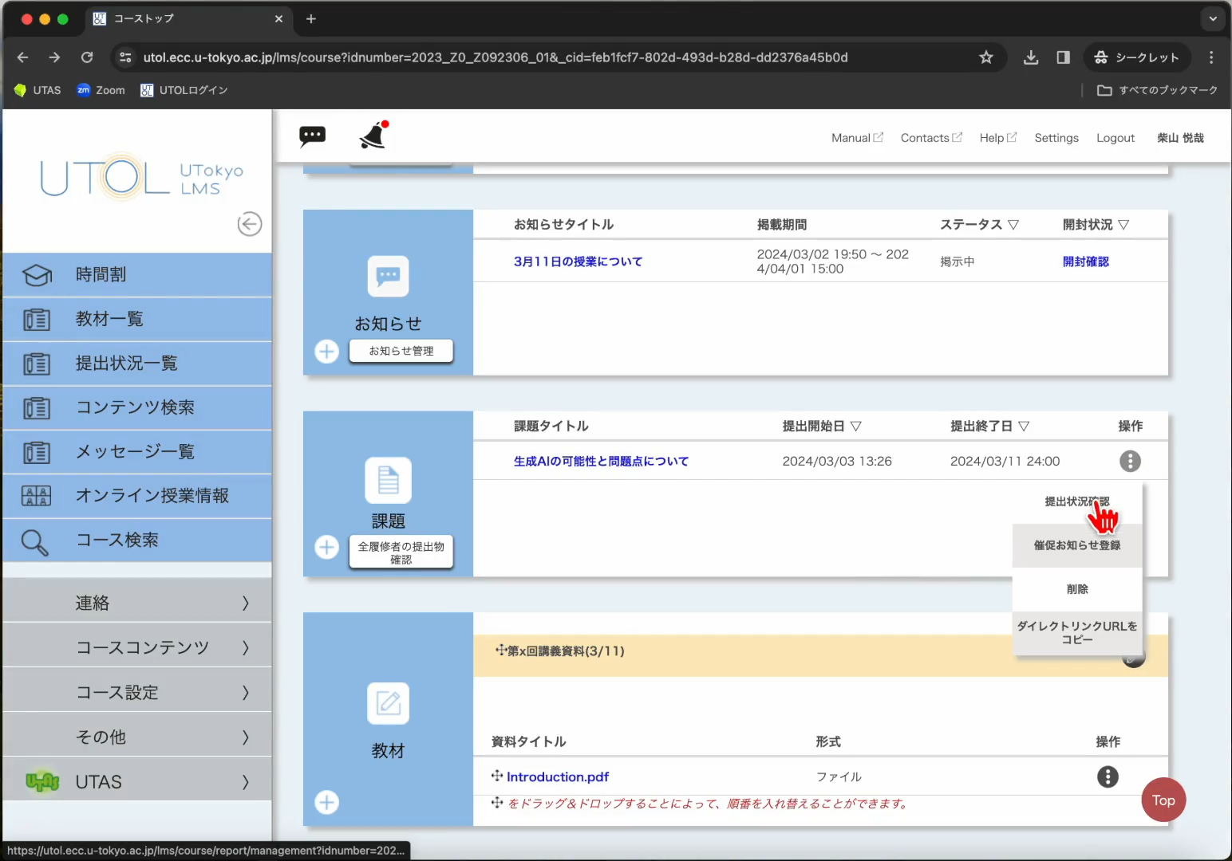
提出物の回収
「︙」メニューから「提出状況確認」を選んでください
Notes:
３点メニュー

Slide 38
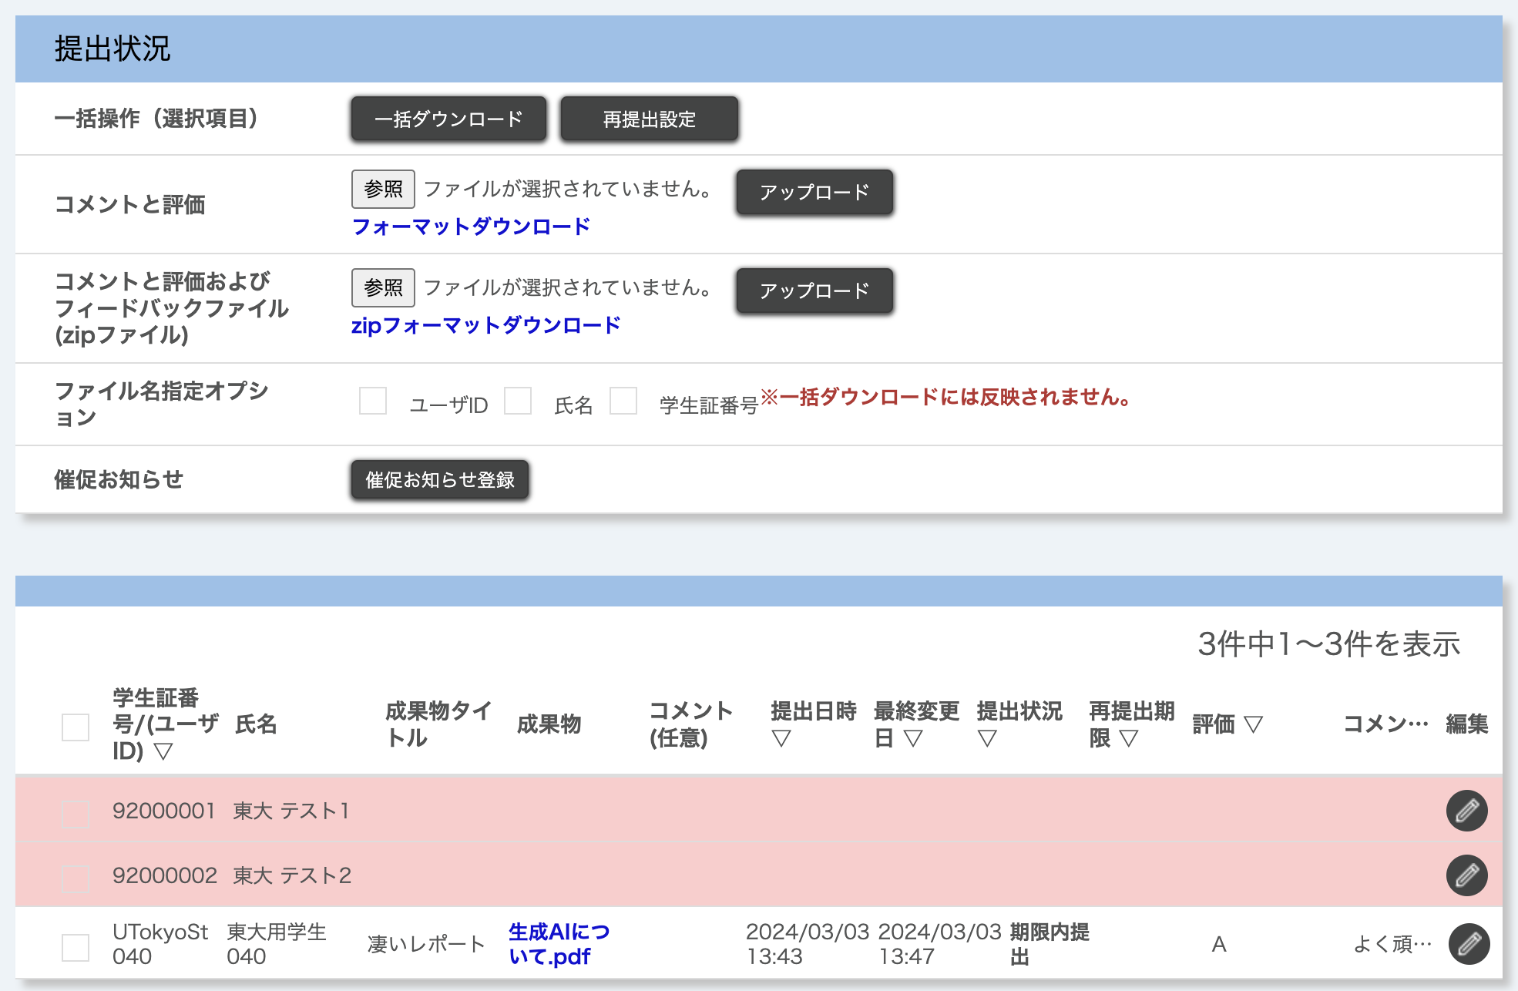
提出物の回収
レポートを一括ダウンロードできます
2. ここを押す
1. ここをチェック

Slide 39
提出物の回収
レポートを個別に見ることもできます
ここをクリック

Slide 40
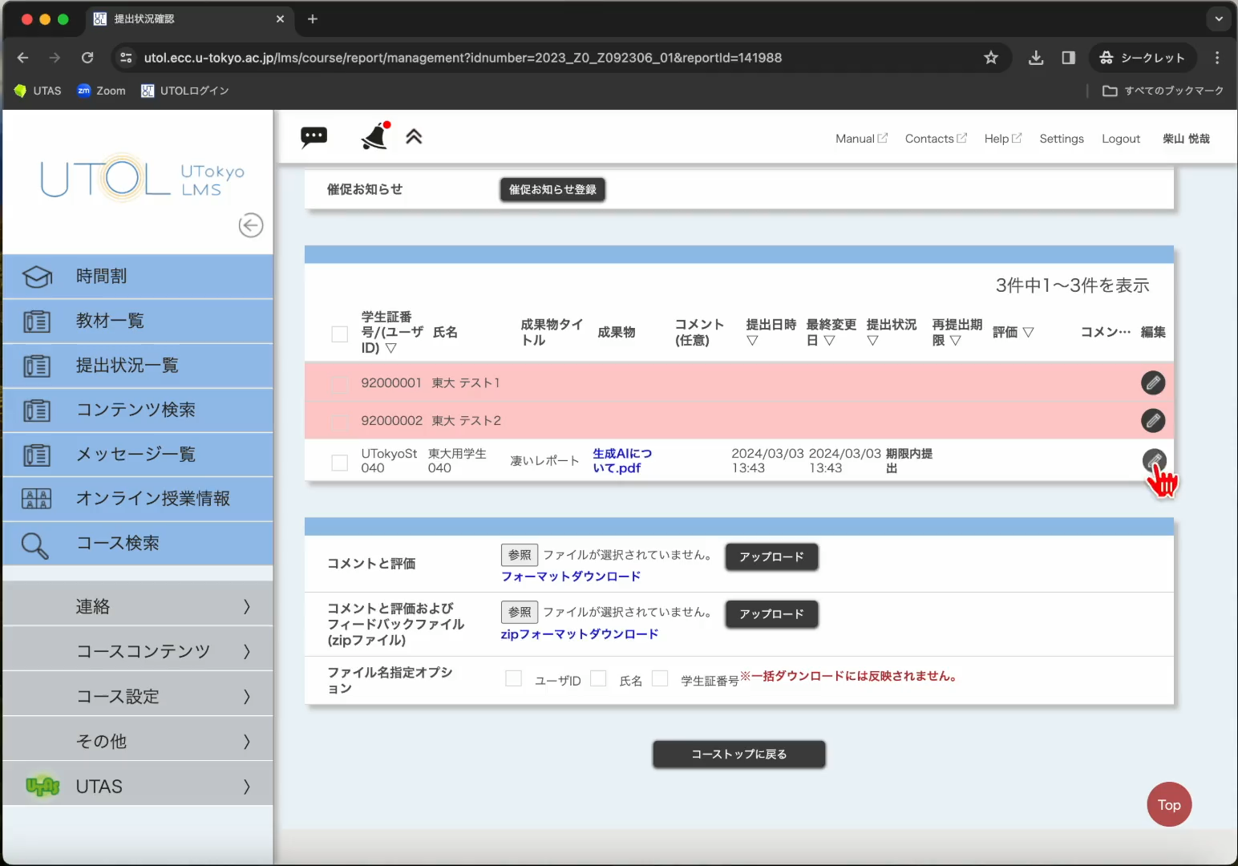
提出物に対する評価等
画面上で評価等を行うには「鉛筆」マークの編集ボタンを押してください

Slide 41
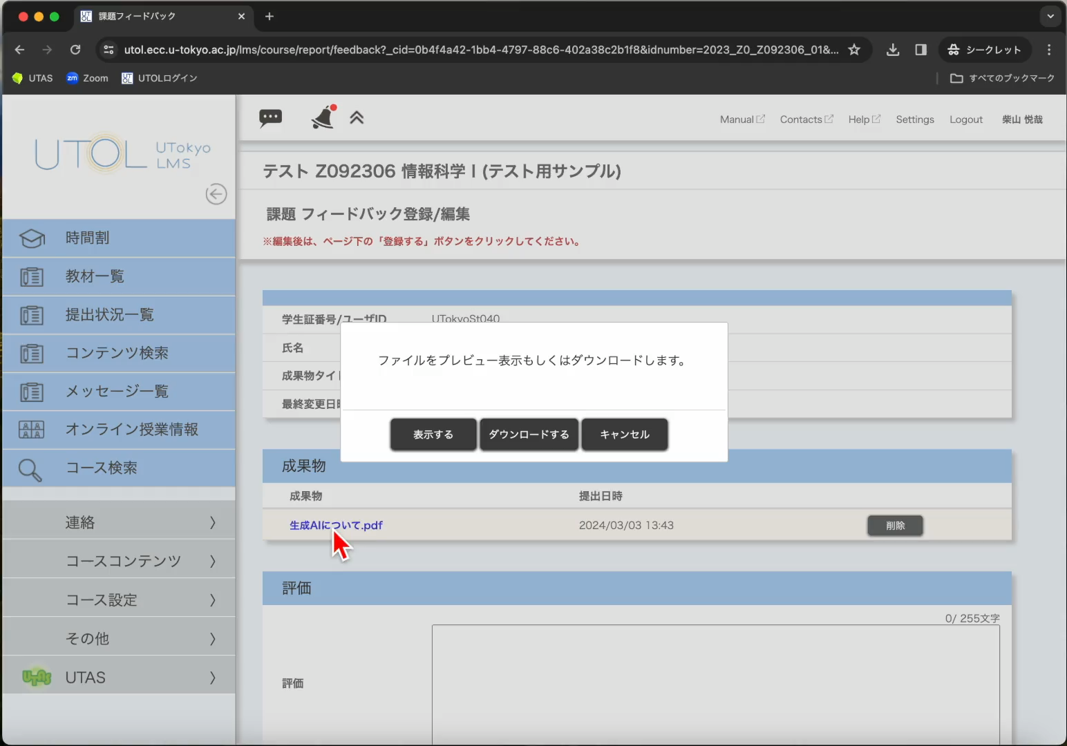
提出物に対する評価等
提出物を確認し，評価等を入力してください

Slide 42
提出物に対する評価等
評価等を一括アップロードすることもできます
3. アップロード
2. Excel ファイルの中身を埋めて選択
1. Excel ファイルをダウンロード

Slide 43
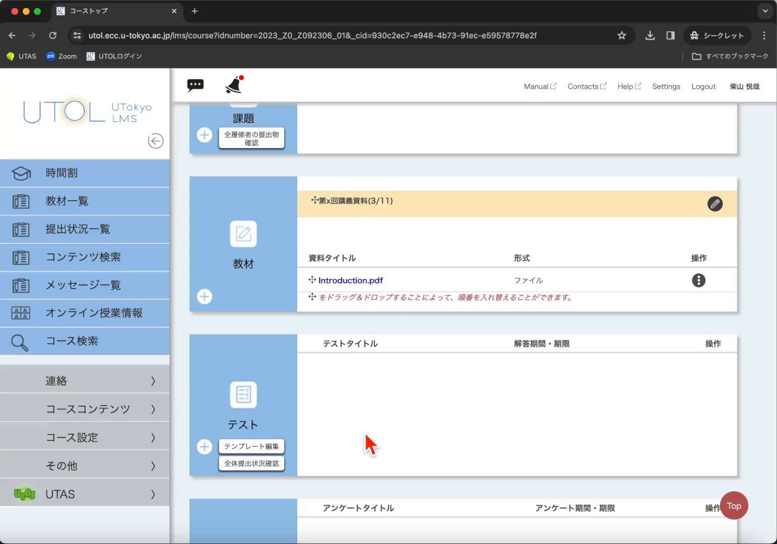
テストの登録（出題）
テストの新規登録も，最初は教材や課題と同様です
新規登録ボタン

Slide 44
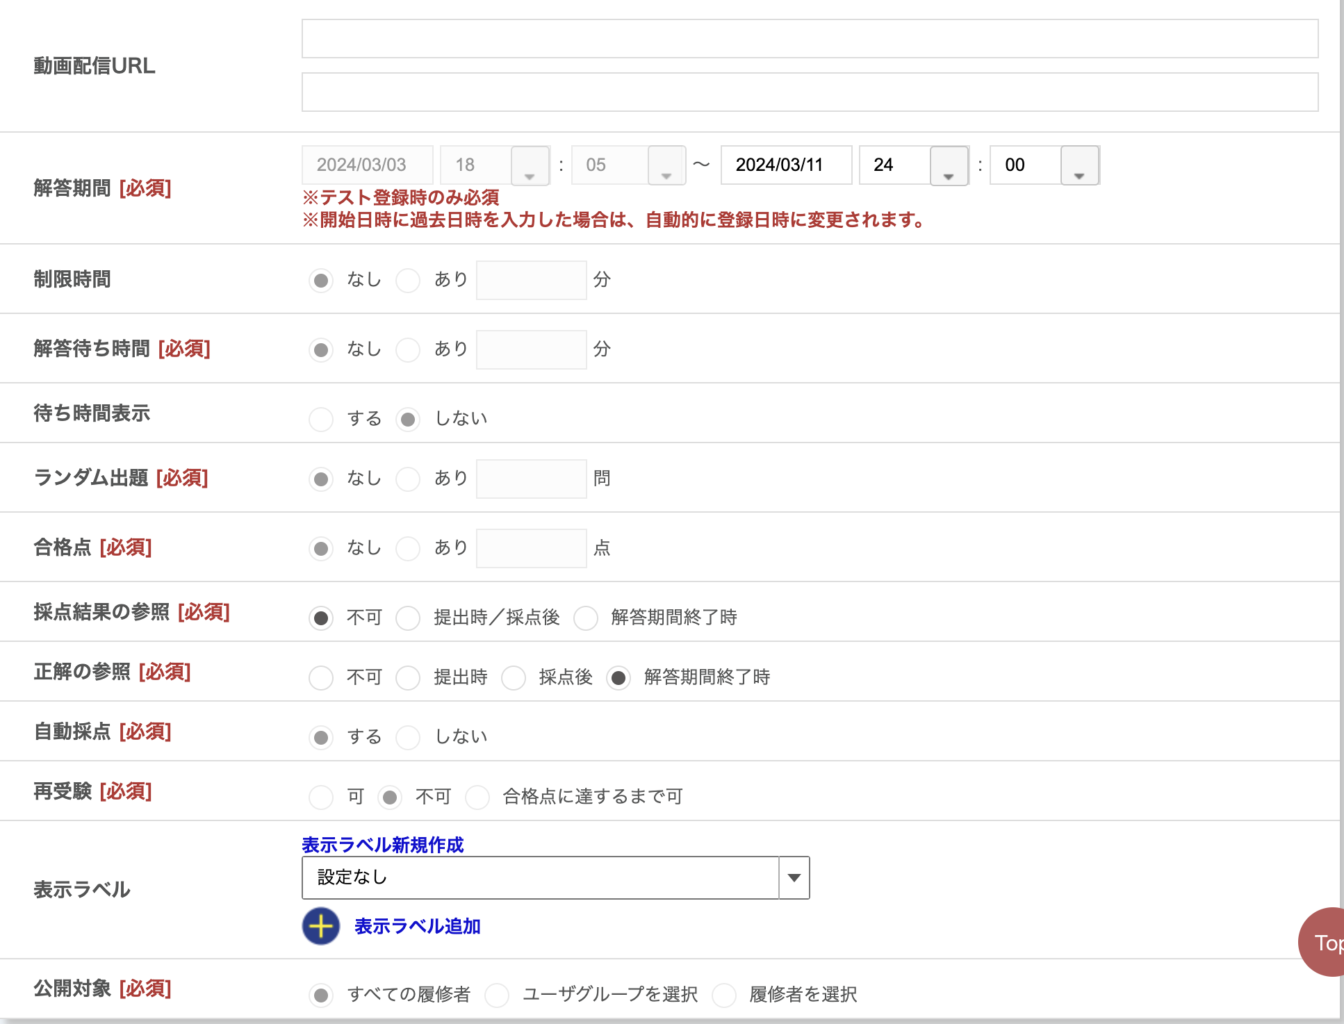
テストの登録（出題）
設定項目は多いです

Slide 45
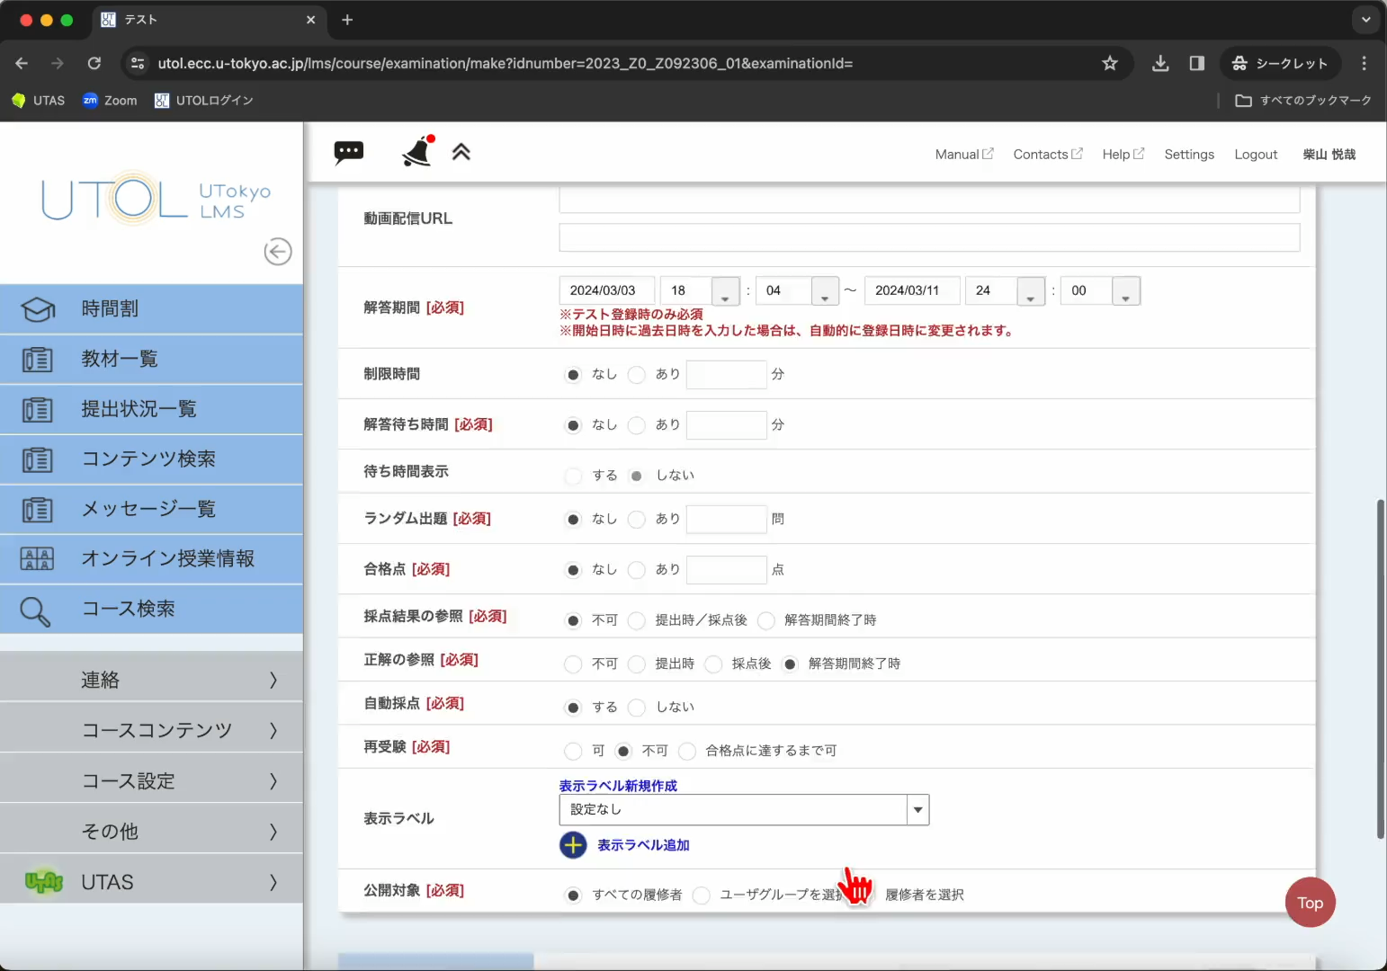
テストの登録（出題）
（一般には複数の）設問を設定してください

Slide 46
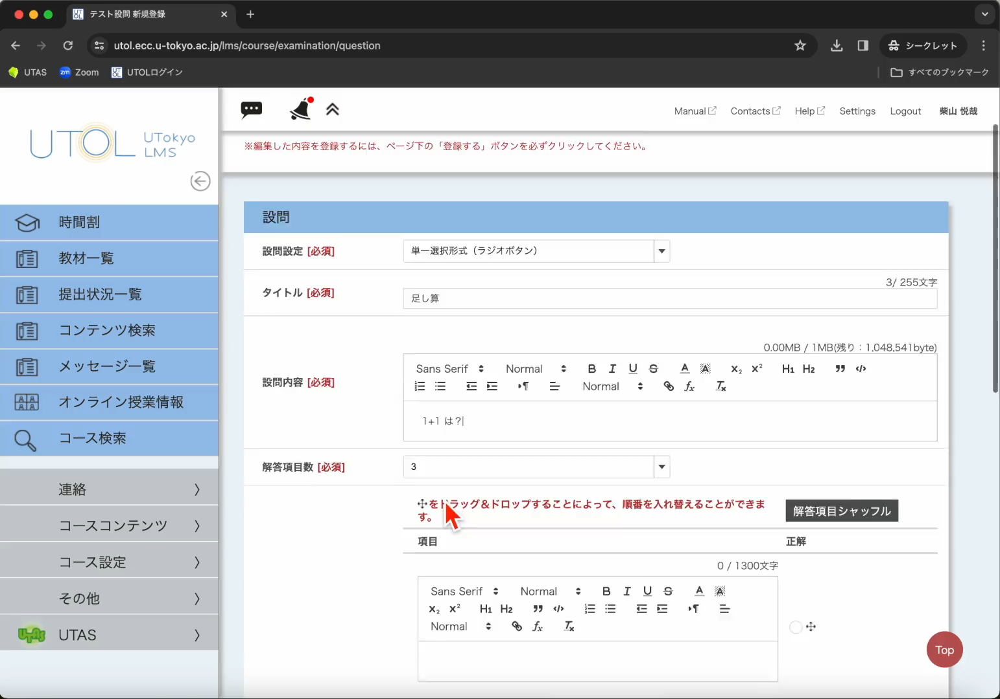
テストの登録（出題）
選択形式の場合，さらに選択肢と正解を設定してください

Slide 47
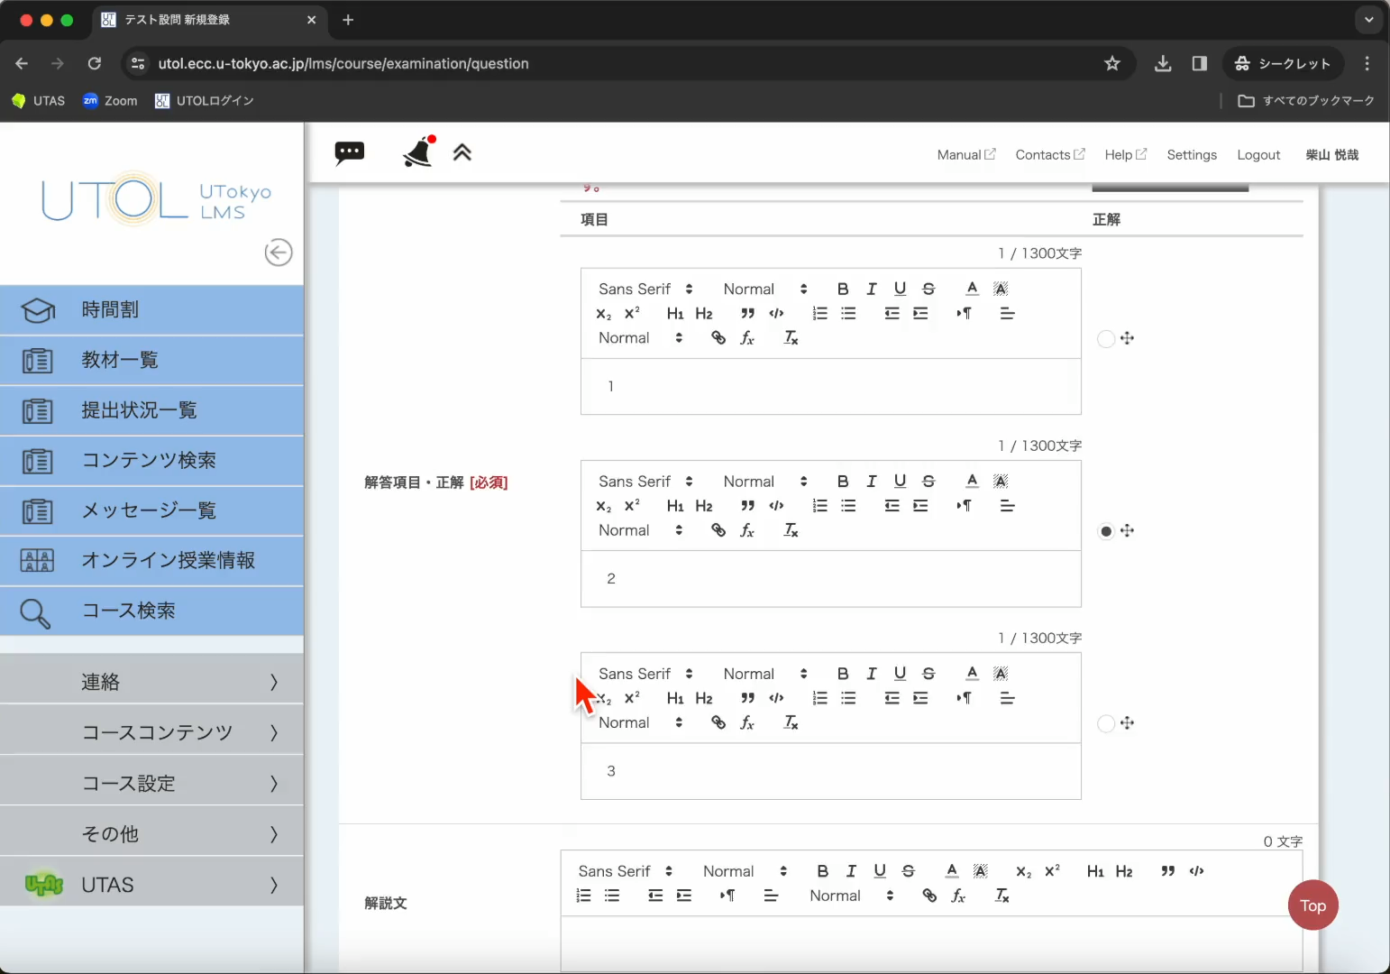
テストの登録（出題）
配点を決め，設問を全部入力してから，確認画面に進み登録してください

Slide 48
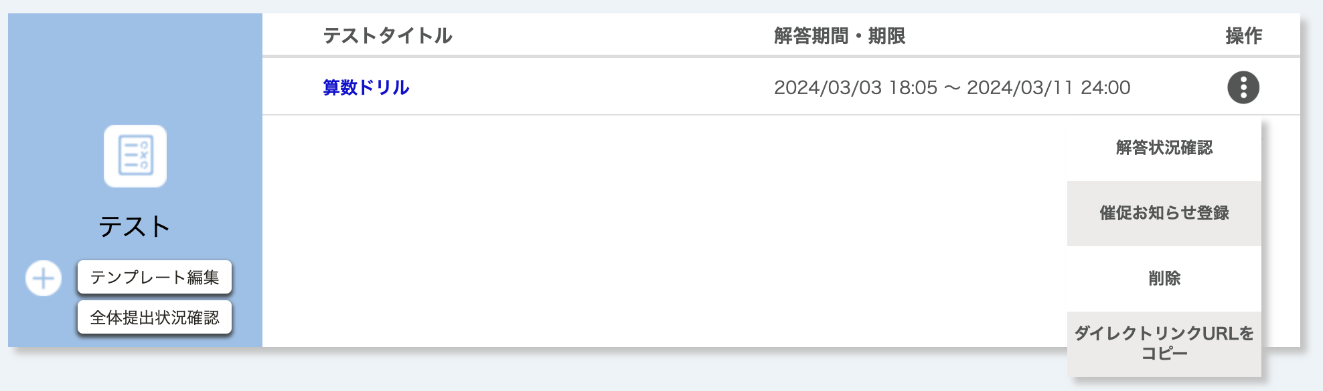
テストの採点
選択形式および穴埋め形式では，自動採点も可能です
ただし，穴埋め形式の自動採点は，正解の文字列との完全一致（前後の空白は除く）で判定します
i.e. 全角の「１」と半角の 「1」，「1」と「1.0」などは不一致とみなされます
自動採点機能の特徴を理解した上でご利用ください
解答状況の確認やコメントの返却は，「課題」とほぼ同様です

Slide 49
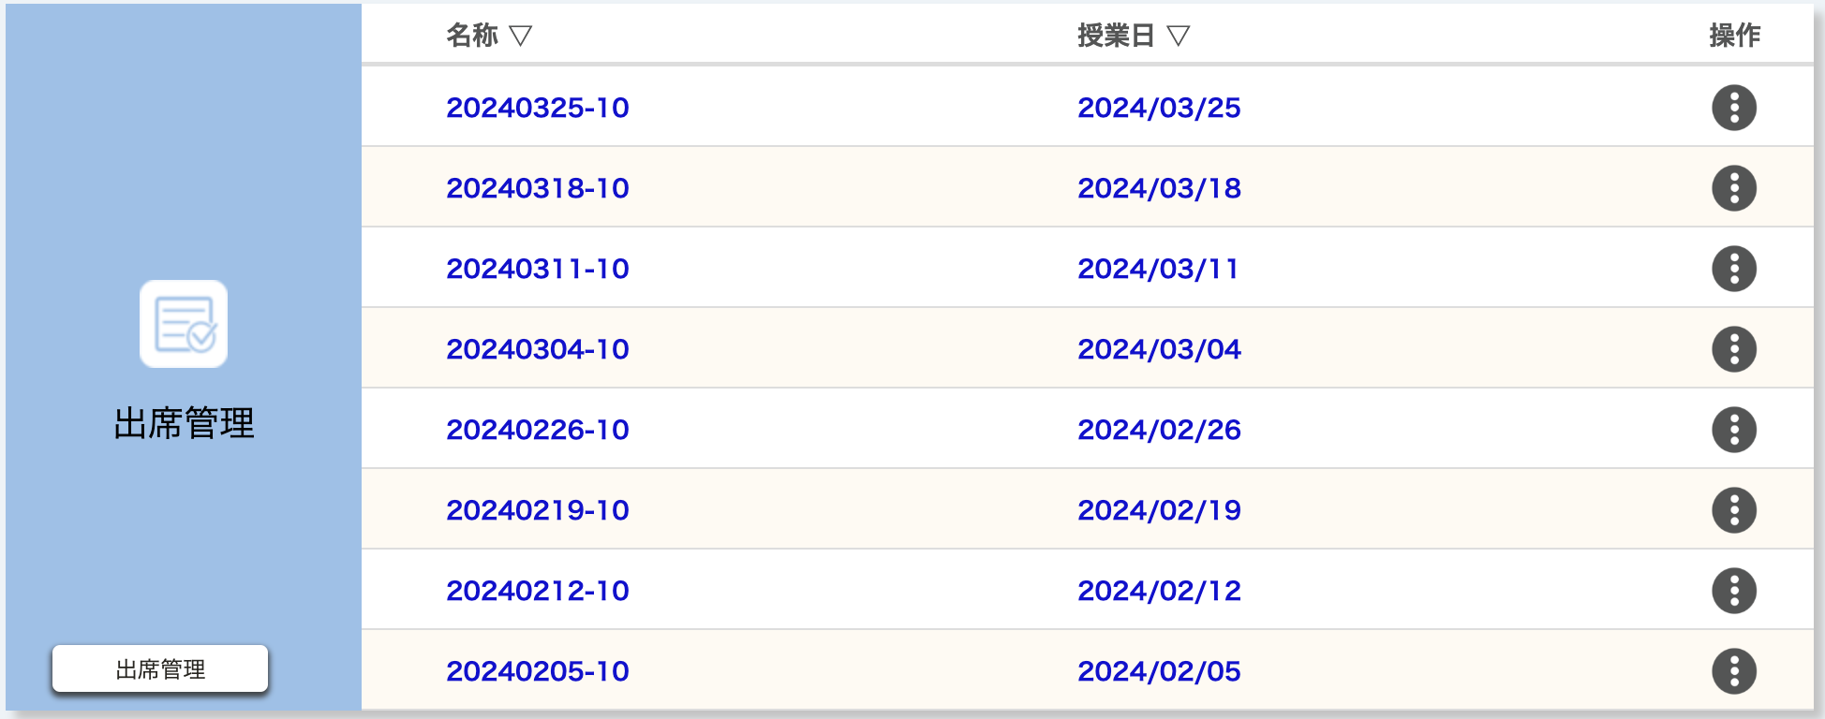
出欠の確認
授業中に簡単なテストを行い，出欠を確認する方法があります
授業中にワンタイムパスワードを示し，それを学生に入力してもらう「出席管理」の機能もあります
どちらにしても，正確な判定を自動的に行うのは難しいです

Slide 50
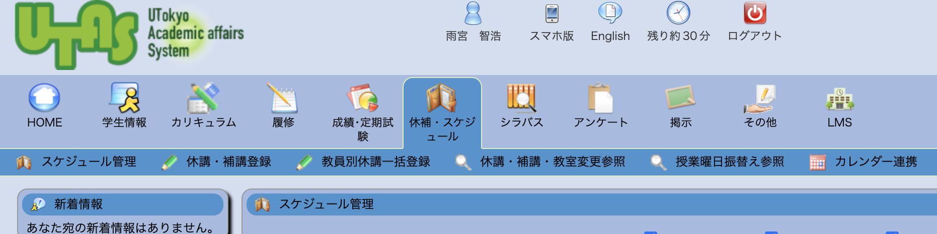
休講・補講の登録と連絡
休講・補講を行う場合，まずは UTAS に登録してください
UTOLの「時間割」画面にも自動で表示されます（ただし即時表示ではない）
履修者への連絡には UTOL の「お知らせ」を使うこともできます

Slide 51
UTOL についてより詳しくは
utelecon の UTOL についての記事（和英）
教員向け https://utelecon.adm.u-tokyo.ac.jp/utol/lecturers/
学生向け https://utelecon.adm.u-tokyo.ac.jp/utol/students/
UTokyo Portal の UTOL についての記事（日本語のみ）
職員向け https://univtokyo.sharepoint.com/sites/utokyoportal/wiki/d/UTOL.aspx
外部ツールとの連携(LTI, Matlab, Turnitin, Slackなど)
参考資料（2024年3月実施の説明会資料およびその英語訳版）
Notes:
Matlab Grader, Turnitin Feedback Studio, ZOOM,

Slide 52
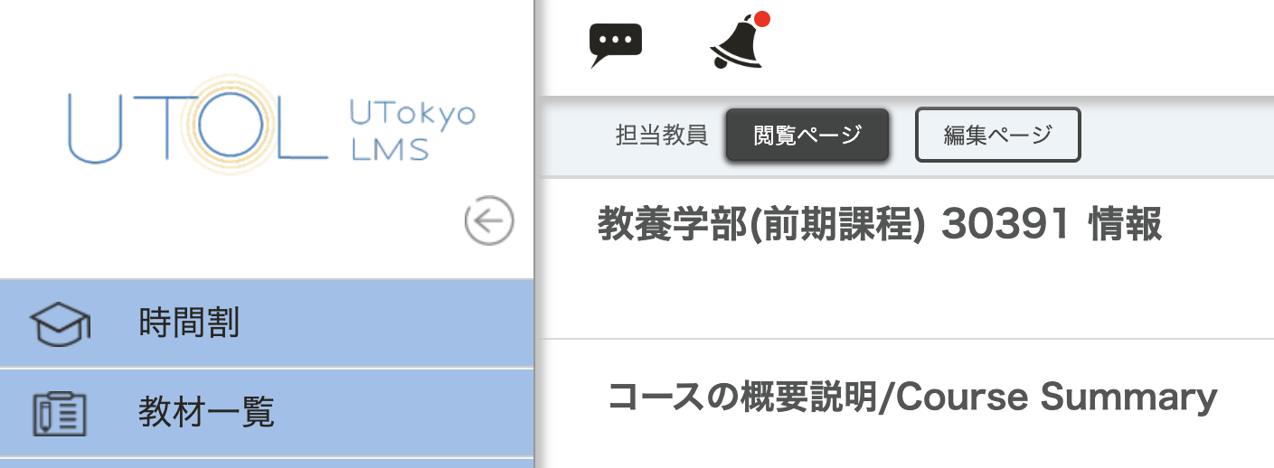
その他
学生からのページの見え方
「閲覧ページ」を押下で確認できます
他コースとの連携
コースのグルーピング (UTOL教職員向けマニュアル 15)
過去のコンテンツをインポート (UTOL教職員向けマニュアル 13.8)
https://utelecon.adm.u-tokyo.ac.jp/utol/lecturers/settings/

